Slide 1
UJI NORMALITAS DAN HOMOGENITAS
BARUNA WISNU WARDANA
ARI ROHMAWATI
GUNTUR TIARA WAHYU HIDAYAH
YOGI MAULANA

Slide 2
Pengertian Uji Normalitas
Uji Normalitas adalah sebuah uji yang dilakukan dengan tujuan untuk menilai sebaran data pada sebuah kelompok data atau variabel, apakah sebaran data tersebut berdistribusi normal ataukah tidak.
Uji Normalitas berguna untuk menentukan data yang telah dikumpulkan berdistribusi normal atau diambil dari populasi normal. Pengujian normalitas suatu data tidak begitu rumit. Berdasarkan pengalaman empiris beberapa pakar statistik, data yang banyaknya lebih dari 30 angka (n > 30), maka sudah dapat diasumsikan berdistribusi normal. Biasa dikatakan sebagai sampel besar.
Namun untuk memberikan kepastian, data yang dimiliki berdistribusi normal atau tidak, sebaiknya digunakan uji normalitas. Karena belum tentu data yang lebih dari 30 bisa dipastikan berdistribusi normal, demikian sebaliknya data yang banyaknya kurang dari 30 belum tentu tidak berdistribusi normal, untuk itu perlu suatu pembuktian. uji statistik normalitas yang dapat digunakan diantaranya Chi-Square, Kolmogorov Smirnov, Lilliefors, Shapiro Wilk, Jarque Bera.

Slide 3
01
Formula/rumus yang digunakan untuk melakukan suatu uji dibuat dengan mengasumsikan bahwa data yang akan dianalisis berasal dari populasi yang sebarannya normal.
Pengertian
Uji Normalitas
02
Data yang normal memiliki kekhasan seperti mean, median dan modusnya memiliki nilai yang sama
03
Selain itu juga data normal memiliki bentuk kurva yang sama, bell curve
04
Dengan mengasumsikan bahwa data dalam bentuk normal ini, analisis statistik baru bisa dilakukan.

Slide 4
Chi Square
Metode Chi-Square atau X2 untuk Uji Goodness of fit Distribusi Normal menggunakan pendekatan penjumlahan penyimpangan data observasi tiap kelas dengan nilai yang diharapkan
Kolmogorov Smirnov,
Lilliefors
Langkah-langkah penyelesaian dan penggunaan rumus sama dengan liliefors, namun pada signifikansi yang berbeda.
Metode Lilliefors menggunakan data dasar yang belum diolah dalam tabel distribusi frekuensi.
Shapiro Wilk
Uji Shapiro Wilk adalah sebuah metode atau rumus perhitungan sebaran data yang dibuat oleh shapiro dan wilk. Metode shapiro wilk adalah metode uji normalitas yang efektif dan valid digunakan untuk sampel berjumlah kecil.
Metode Uji Normalitas
Yang Dapat Digunakan Diantaranya

Slide 5
Metode Chi-Square atau X2 untuk Uji Goodness of fit Distribusi Normal menggunakan pendekatan penjumlahan penyimpangan data observasi tiap kelas dengan nilai yang diharapkan. Uji Chi-square seringkali digunakan oleh para peneliti sebagai alat uji normalitas.
Chi Square disebut juga dengan Kai Kuadrat. Chi Square adalah salah satu jenis uji komparatif non parametris yang dilakukan pada dua variabel, di mana skala data kedua variabel adalah nominal. (Apabila dari 2 variabel, ada 1 variabel dengan skala nominal maka dilakukan uji chi square dengan merujuk bahwa harus digunakan uji pada derajat yang terendah).
Uji chi square merupakan uji non parametris yang paling banyak digunakan. Namun perlu diketahui syarat-syarat uji ini adalah: frekuensi responden atau sampel yang digunakan besar
Chi Square
Dalam
Uji Normalitas

Slide 6
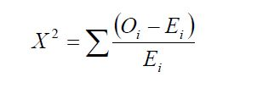
Rumus Chi Square
Keterangan :
X2 = Nilai X2
Oi = Nilai observasi
Ei = Nilai expected / harapan, luasan interval kelas berdasarkan tabel normal dikalikan N (total frekuensi) (pi x N)
N = Banyaknya angka pada data (total frekuensi)
Persyaratan Chi Square
Data tersusun berkelompok atau dikelompokkan dalam tabel distribus frekuensi.
Cocok untuk data dengan banyaknya angka besar ( n > 30 )
Setiap sel harus terisi, yang kurang dari 5 digabungkan.
Signifikasi Chi Square
Signifikansi uji, nilai X2 hitung dibandingkan dengan X2 tabel (Chi-Square).
Jika nilai X2 hitung < nilai X2 tabel, maka Ho diterima ; Ha ditolak.
Jika nilai X2 hitung > nilai X2 tabel, maka maka Ho ditolak ; Ha diterima

Slide 7
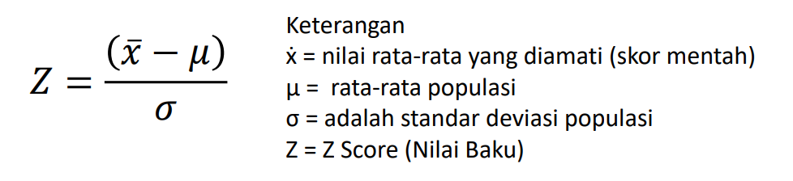
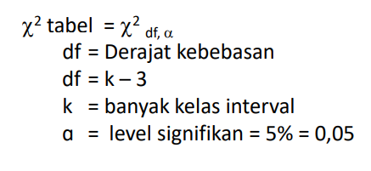
Nilai Z Score Dalam Uji Normalitas.
Untuk mencari Z Score atau Nilai Baku ini, kita perlu mengetahui nilai rata-rata (mean) dan stardar deviasi suatu populasi karena Rumus untuk menghitung Z Score adalah dengan mengurangi nilai yang diamati (skor mentah) dengan rata-rata populasi dan kemudia dibagi dengan standar deviasinya.
Berikut ini adalah persamaan untuk Menghitung Z Score :
Prosedur untuk Menghitung Uji Normalitas (6 Langkah).
Merumuskan hipotesis
Ho : data berdistribusi normal
Ha : data tidak berdistribusi normal
Membuat tabel bantu untuk penyajian data
Menentukan taraf nyata (α)
Untuk mendapatkan nilai chi kuadrat table
Menentukan nilai uji statistik :
Mencari nilai Z Score dan Chi Kuadrat
Menentukan kriteria pengujian hipotesis
Ho ditolak jika x2 hitung ≥ x2 tabel
Ho diterima jika x2 hitung < x2 table
Rumus Chi Kuadrat (x2) Tabel :
Memberikan kesimpulan

Slide 8
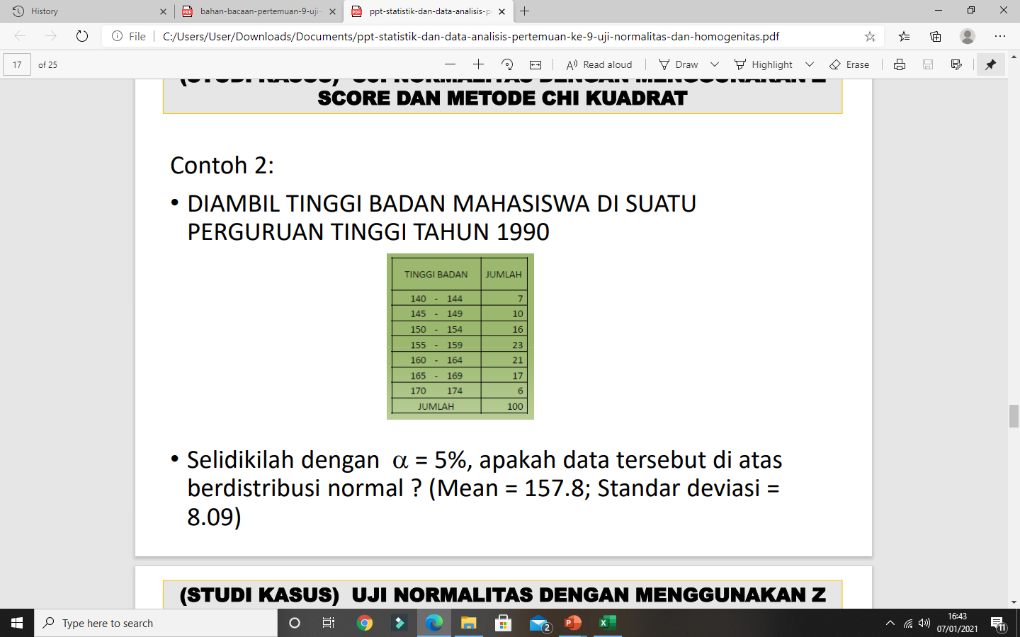
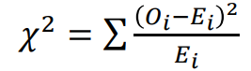
Contoh :
Dialmbil Tinggi Badan Mahasiswa Di Suatu Perguruan Tinggi Pada Tahun 1990
Tinggi Badan | Jumlah
140 - 144 | 7
145 - 149 | 10
150 - 154 | 16
155 - 159 | 23
160 - 164 | 21
165 - 169 | 17
170 - 174 | 6
Jumlah | 100
Selidikilah dengan = 5%, apakah data tersebut di atas berdistribusi normal ? (Mean = 157.8; Standar deviasi = 8.09)
Hipotesis :
• Ho : Populasi tinggi badan mahasiswa berdistribusi normal
• H1 : Populasi tinggi badan mahasiswa tidak berdistribusi normal
2. Nilai
• Nilai = level signifikansi = 5% = 0,05
Jawab :
3. Persamaan Chi Kuadrat

Slide 9
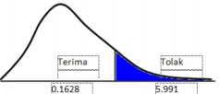
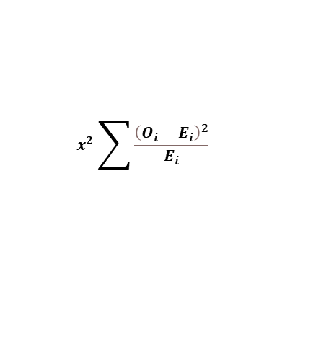

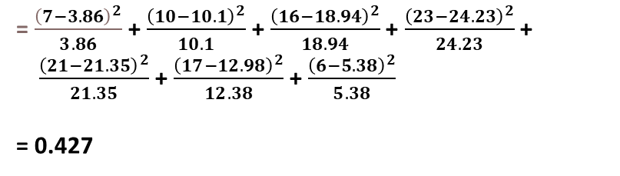
Batas Interval Kelas |  |  |  |  |  | Pi |  |  |  |  | Oi | Ei (p x N)
135,5 | - | 144,5 | -2,26 | - | -1,64 | 0,4881 | - | 0,4495 | = | 0,0386 | 7 | 3,86
144,5 | - | 149,5 | -1,64 | - | -1,64 | 0,4495 | - | 0,3485 | = | 0,1010 | 10 | 10,1
149,5 | - | 154,5 | -1,64 | - | -0,41 | 0,3485 | - | 0,1591 | = | 0,1894 | 16 | 18,94
154,5 | - | 159,5 | -0,41 | - | 0,21 | 0,1591 | - | 0,0832 | = | 0,2423 | 23 | 24,23
159,5 | - | 164,5 | 0,21 | - | 0,83 | 0,0832 | - | 0,2967 | = | 0,2135 | 21 | 21,35
164,5 | - | 169,5 | 0,83 | - | 1,45 | 0,2967 | - | 0,4265 | = | 0,1298 | 17 | 12,98
169,5 | - | 174,5 | 1,45 | - | 2,06 | 0,4265 | - | 0,4803 | = | 0,0538 | 6 | 5,38
Jumlah |  |  |  |  |  |  |  |  |  |  | 100
$$x^{2}\sum{\frac{{\left(O_{i}−E_{i}\right)}^{2}}{E_{i}}}$$
$$Z=\frac{X_{i}−\overline{X}}{SD}$$
= $\frac{{\left(7−3.86\right)}^{2}}{3.86}$ + $\frac{{\left(10−10.1\right)}^{2}}{10.1}$ + $\frac{{\left(16−18.94\right)}^{2}}{18.94}$ + $\frac{{\left(23−24.23\right)}^{2}}{24.23}$ +
$\frac{{\left(21−21.35\right)}^{2}}{21.35}$ + $\frac{{\left(17−12.98\right)}^{2}}{12.38}$ + $\frac{{\left(6−5.38\right)}^{2}}{5.38}$
= 0.427
4. Derajat Bebas Df = ( k =panjang kelas) – 3 ) = ( 5 – 3 ) = 2
7. Kesimpulan Populasi tinggi badan mahasiswa berdistribusi normal α = 0,05.
5. Nilai tabel Nilai tabel X2 ; α = 0,05 ; df = 2 ; = 5,991. Tabel X2 (Chi-Square) pada lampiran.
6. Daerah penolakan
- Menggunakan gambar
- Menggunakan rumus |0,427 | < |5,991| ; berarti Ho diterima, Ha ditolak

Slide 10
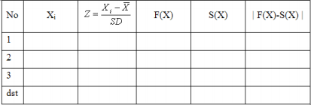
Metode Lilliefors menggunakan data dasar yang belum diolah dalam tabel distribusi frekuensi. Data ditransformasikan dalam nilai Z untuk dapat dihitung luasan kurva normal sebagai probabilitas komulatif normal
Keterangan :
Xi = Angka pada data
Z = Transformasi dari angka ke notasi pada distribusi normal
F(x) = Probabilitas komulatif normal
S(x) = Probabilitas komulatif empiris
Lilliefors
Dalam
Uji Normalitas

Slide 11
Persyaratan lilliefors
Data berskala interval atau ratio (kuantitatif)
Data tunggal / belum dikelompokkan pada tabel distribusi frekuensi
Dapat untuk n besar maupun n kecil
Signifikasi Lilliefors
Signifikansi uji, nilai | F (x) - S (x) | terbesar dibandingkan dengan nilai tabel Lilliefors.
Jika nilai | F (x) - S (x) | terbesar < nilai tabel Lilliefors, maka Ho diterima ; Ha ditolak.
Jika nilai | F(x) - S(x) | terbesar > dari nilai tabel Lilliefors, maka Ho ditolak ; Ha diterima.
Tabel Lilliefors pada lampiran, Tabel Harga Quantil Statistik Lilliefors Distribusi Normal

Slide 12

Contoh :
Berdasarkan data ujian statistik dari 18 mahasiswa didapatkan data sebagai berikut ;
46, 57, 52, 63, 70, 48, 52, 52, 54, 46, 65, 45, 68, 71, 69, 61, 65, 68.
Selidikilah dengan α = 5%, apakah data tersebut di atas diambil dari populasi yang berdistribusi normal ?
Penyelesaian :
Hipotesis :
• Ho : Populasi tinggi badan mahasiswa berdistribusi normal
• H1 : Populasi tinggi badan mahasiswa tidak berdistribusi normal
2. Nilai α
• Nilai α = level signifikansi = 5% = 0,05
3. Statistik Penguji

Slide 13

No | Xi |  | F(X) | S(X) | | F(X) - S(X) |
1 | 45 | -1,4577 | 0,0721 | 0,0556 | 0,0165
2 | 46 | -1,3492 | 0,0885 | 0,1667 | -0,0782
3 | 46 | -1,3492 | 0,0885 | 0,1667 | -0,0782
4 | 48 | -1,1323 | 0,1292 | 0,2222 | -0,0930
5 | 52 | -0,6985 | 0,242 | 0,3889 | -0,1469
6 | 52 | -0,6985 | 0,242 | 0,3889 | -0,1469
7 | 52 | -0,6985 | 0,242 | 0,3889 | -0,1469
8 | 54 | -0,4816 | 0,3156 | 0,4444 | -0,1288
9 | 57 | -0,1562 | 0,4364 | 0,5000 | -0,0636
10 | 61 | 0,27766 | 0,6103 | 0,5556 | 0,0547
11 | 63 | 0,49458 | 0,6879 | 0,6111 | 0,0768
12 | 65 | 0,7115 | 0,7611 | 0,7222 | 0,0389
13 | 65 | 0,7115 | 0,7611 | 0,7222 | 0,0389
14 | 68 | 1,03688 | 0,8508 | 0,8333 | 0,0175
15 | 68 | 1,03688 | 0,8508 | 0,8333 | 0,0175
16 | 69 | 1,14534 | 0,8749 | 0,8889 | -0,0140
17 | 70 | 1,2538 | 0,8944 | 0,9444 | -0,0500
18 | 71 | 1,36226 | 0,9131 | 1 | -0,0869
$$Z=\frac{X_{i}−\overline{X}}{SD}$$
Derajat Bebas Df tidak diperlukan
Nilai tabel Nilai Kuantil Penguji Lilliefors, α = 0,05 ; N = 18 yaitu 0,2000. Tabel Lilliefors pada lampiran
Daerah penolakan Menggunakan rumus | 0,1469 | < | 0,2000| ; berarti Ho diterima
Kesimpulan Populasi nilai ujian statistik berdistribusi normal
N nilai | F (x) - S (x) | tertinggi sebagai angka penguji normalitas yaitu :
0,1469

Slide 14
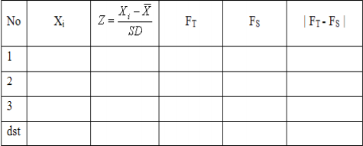
Kolmogorov-Smirnov tidak jauh beda dengan metode Lilliefors. Langkah-Langkah penyelesaian dan penggunaan rumus sama, namun pada signifikansi yang berbeda. Signifikansi metode Kolmogorov-Smirnov menggunakan tabel pembanding Kolmogorov-Smirnov, sedangkan metode Lilliefors menggunakan tabel pembanding metode Lilliefors.
Keterangan :
Xi = Angka pada data
Z = Transformasi dari angka ke notasi pada distribusi normal
FT = Probabilitas komulatif normal
FS = Probabilitas komulatif empiris
Kolmogorov-Smirnov
Dalam
Uji Normalitas

Slide 15
Persyaratan Kolmogorov-Smirnov
Data berskala interval atau ratio (kuantitatif)
Data tunggal / belum dikelompokkan pada tabel distribusi frekuensi
Dapat untuk n besar maupun n kecil.
Signifikasi Kolmogorov-Smirnov
Signifikansi uji, nilai |FT – FS| terbesar dibandingkan dengan nilai tabel Kolmogorov Smirnov.
Jika nilai |FT – FS| terbesar <nilai tabel Kolmogorov Smirnov, maka Ho diterima ; Ha ditolak.
Jika nilai |FT – FS| terbesar > nilai tabel Kolmogorov Smirnov, maka Ho ditolak ; Ha diterima.
Tabel Kolmogorov Smirnov pada lampiran 5, Harga Quantil Statistik Kolmogorov Distribusi Normal

Slide 16
Contoh :
Suatu penelitian tentang berat badan mahasiswa yang mengi kuti pelatihan kebugaran fisik/jasmani dengan sampel sebanyak 27 orang diambil secara random, didapatkan data sebagai berikut :
78, 78, 95, 90, 78, 80, 82, 77, 72, 84, 68, 67, 87, 78, 77, 88, 97, 89, 97, 98, 70, 72, 70, 69, 67, 90, 97 kg.
Selidikilah dengan α = 5%, apakah data tersebut di atas diambil dari populasi yang berdistribusi normal ?
Penyelesaian :
Hipotesis :
• Ho : Populasi tinggi badan mahasiswa berdistribusi normal
• H1 : Populasi tinggi badan mahasiswa tidak berdistribusi normal
2. Nilai α
• Nilai α = level signifikansi = 5% = 0,05
3. Statistik Penguji

Slide 17
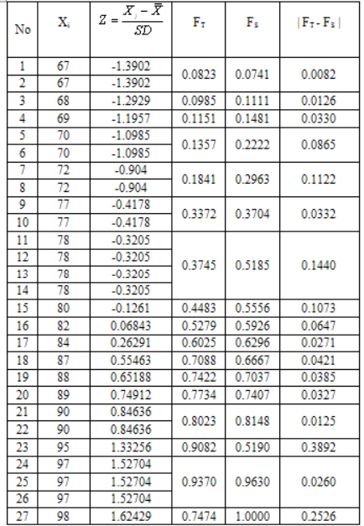
N nilai | F (x) - S (x) | tertinggi sebagai angka penguji normalitas yaitu : 0,1469
Derajat bebas Df tidak diperlukan
Nilai tabel Nilai Kuantil Penguji Kolmogorov, α = 0,05 ; N = 27 ; yaitu 0,254. Tabel Kolmogorov Smirnov pada lampiran.
Daerah penolakan Menggunakan rumus | 0,1440 | < | 0,2540| ; berarti Ho diterima, Ha ditolak
Kesimpulan Populasi tinggi badan mahasiswa berdistribusi normal α = 0,05.

Slide 18
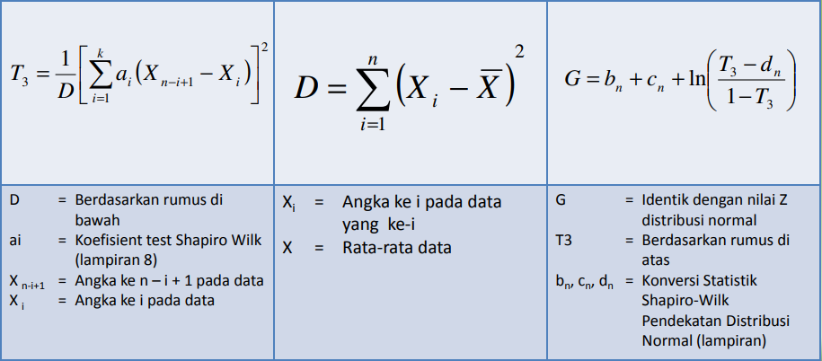
Metode Shapiro Wilk menggunakan data dasar yang belum diolah dalam tabel distribusi frekuensi. Data diurut, kemudian dibagi dalam dua kelompok untuk dikonversi dalam Shapiro Wilk. Dapat juga dilanjutkan transformasi dalam nilai Z untuk dapat dihitung luasan kurva normal.
Shapiro Wilk
Dalam
Uji Normalitas

Slide 19
Persyaratan Shapiro Wilk
Data berskala interval atau ratio (kuantitatif)
Data tunggal / belum dikelompokkan pada tabel distribusi frekuensi
Data dari sampel random
Signifikasi Shapiro Wilk
Signifikansi dibandingkan dengan tabel Shapiro Wilk. Signifikansi uji nilai T3 dibandingkan dengan nilai tabel Shapiro Wilk, untuk dilihat posisi nilai probabilitasnya (p).
Jika nilai p > 5%, maka Ho diterima ; Ha ditolak.
Jika nilai p < 5%, maka Ho ditolak ; Ha diterima.
Tabel Harga Quantil Statistik Shapiro-Wilk Distribusi Normal. Jika digunakan rumus G, maka digunakan tabel 2 distribusi normal.

Slide 20
Contoh :
Data Shapiro Wilk
Berdasarkan data usia sebagian balita yang diambil sampel secara random dari posyandu Mekar Sari Wetan sebanyak 24 balita, didapatkan data sebagai berikut : 58, 36, 24, 23, 19, 36, 58, 34, 33, 56, 33, 26, 46, 41, 40, 37, 36, 35, 18, 55, 48, 32, 30 27 bulan. Selidikilah data usia balita tersebut, apakah data tersebut diambil dari populasi yang berdistribusi normal pada α = 5% ?
Penyelesaian :
Cara membaca atau penyelesaiannya adalah:
1. Hipotesis
Ho : Populasi usia balita berdistribusi normal
H1 : Populasi usia balita tidak berdistribusi normal
2. Nilai α
Nilai α = level signifikansi = 5% = 0,05

Slide 21
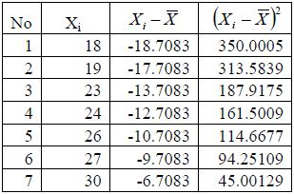
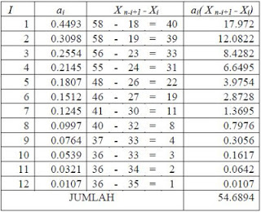
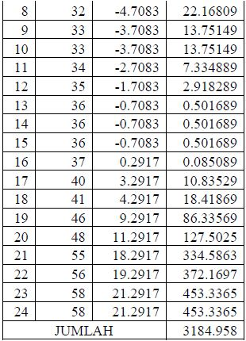

3. Rumus statistik penguji
Langkah pertama dihitung nilai D, yaitu:
Langkah berikutnya hitung nilai T, yaitu:
Rumus T Shapiro W

Slide 22
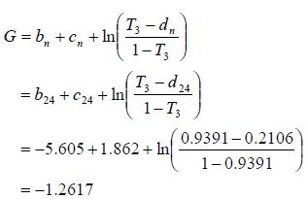
4. Derajat bebas
Db = n
5. Nilai tabel
Pada tabel Saphiro Wilk dapat dilihat, nilai α (0,10) = 0,930 ; nilai α (0,50) = 0,963
6. Daerah penolakan
Nilai T3 terletak diantara 0,930 dan 0,963, atau nilai p hitung terletak diantara 0,10 dan 0,50, yang diatas nilai α (0,05) berarti Ho diterima, Ha ditolak
7. Kesimpulan
Sampel diambil dari populasi normal, pada α = 0,05. Cara lain setelah nilai T3 diketahui dapat menggunakan rumus G, yaitu :
Hasil nilai G merupakan nilai Z pada distribusi normal, yang selanjutnya dicari nilai proporsi (p) luasan pada tabel distribusi normal (lampiran). Berdasarkan nilai G = -1,2617, maka nilai proporsi luasan = 0,1038. Nilai p tersebut di atas nilai α = 0,05 berarti Ho diterima Ha ditolak. Data benar-benar diambil dari populasi normal.
Rumus G

Slide 23
UJI HOMOGENITAS
Pengujian homogenitas adalah pengujian mengenai sama tidaknya variansi-variansi dua buah distribusi atau lebih.
Uji homogenitas yang akan dibahas dalam tulisan ini adalah Uji Homogenitas Variansi dan Uji Burlett. Uji homogenitas dilakukan untuk mengetahui apakah data dalam variabel X dan Y bersifat homogen atau tidak.
You can simply impress your audience and add a unique zing and appeal to your Presentations. I hope and I believe that this Template will your Time, Money and Reputation. You can simply impress your audience and add a unique zing.

Slide 24
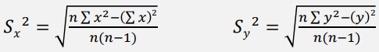
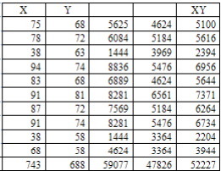
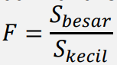
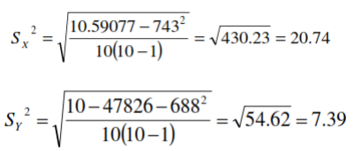
1. UJI HOMOGENITAS VARIANSI
Langkah-langkah menghitung uji homogenitas :
a. Mencari Varians/Standar deviasi Variabel X danY, dengan rumus :
b. Mencari F hitung dengan dari varians X danY, dengan rumus :
c. Membandingkan Fhitung dengan Ftabel pada tabel distribusi F, dengan
  untuk varians terbesar adalah dk pembilang n-1
  untuk varians terkecil adalah dk penyebut n-1
  Jika Fhitung < Ftabel, berarti homogen
  Jika Fhitung > Ftabel, berarti tidak homogen
Contoh : Data tentang hubungan antara Penguasaan kosakata(X) dan kemampuan membaca (Y)
Kemudian dilakukan penghitungan, dengan rumus yang ada :

Slide 25
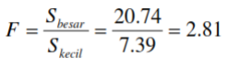
1. UJI HOMOGENITAS VARIANSI
Kemudian dilakukan penghitungan, dengan rumus yang ada :
Dari penghitungan tersebut diperoleh Fhitung 2.81 dan dari grafik daftar distribusi F dengan dk pembilang = 10-1 = 9.
Dk penyebut = 10-1 = 9. Dan α = 0.05 dan Ftabel = 3.18.
Kemudian dicari Fhitung :
Tampak bahwa Fhitung < Ftabel. Hal ini berarti data variabel
X dan Y homogen.

Slide 26
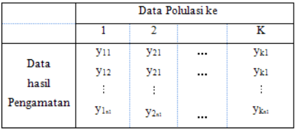
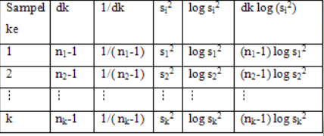
2. UJI BARTLETT
Misalkan samoel berukuran n1,n2,…,nk dengan data Yij = (I = 1,2,…,k dan j = 1,2,…,nk) dan hasil pengamatan telah disusun seperti dalam Tabel dibawah ini. selanjutnya sampelsampel dhitung variansnya masing-masing yaitu s1^2, s2^2, …, sk^2
Untuk mempermudah perhitungan, satuan-satuan yang diperlukan uji bartlett lebih baik disusun dalam sebuah tabel sebagai berikut :

Slide 27
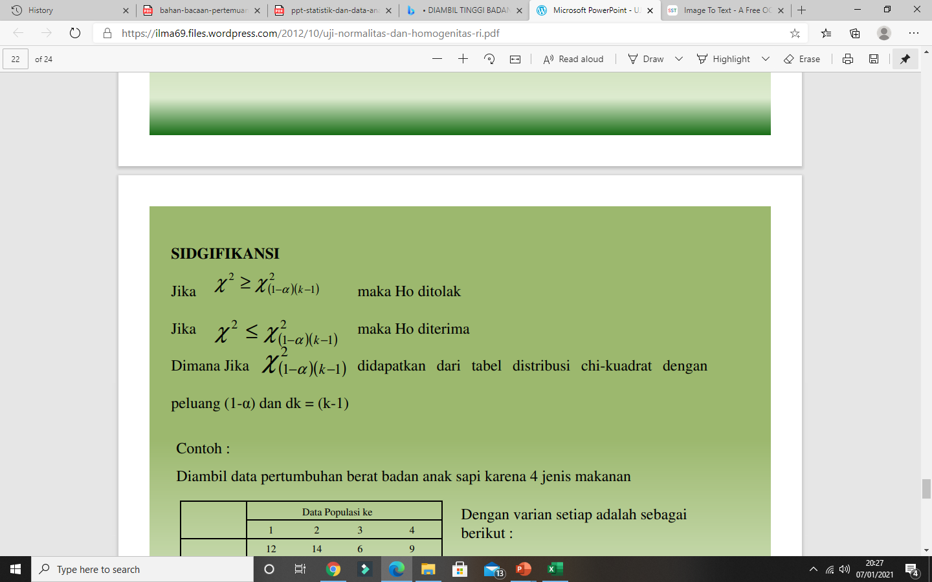
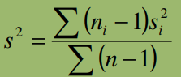
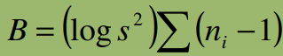
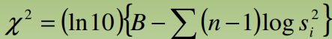
2. UJI BARTLETT
Dari tabel diatas hitung nilai-nilai yang dibutuhkan :
Varians gabungan dari semua sampel
SIDGIFIKANSI
Jika maka Ho ditolak
Jika maka Ho diterima
Dimana Jika didapatkan dari tabel distribusi chi-kuadrat dengan peluang (1-α) dan dk = (k-1)
Harga satuan B dengan rumus
Uji bartlett digunakan statistik chi-kuadrat yaitu :
Dengan ln 10 = 2.3026

Slide 28
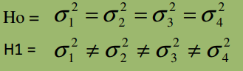
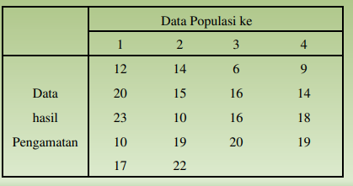
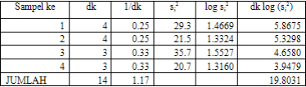

2. UJI BARTLETT
Contoh :
Diambil data pertumbuhan berat badan anak sapi karena 4 jenis makanan
Hipotesis
Nilai α
Nilai α = level signifikansi = 5% = 0,05
Rumus statistik penguji Untuk mempermudah perhitungan, satuan-satuan yang diperlukan uji bartlett lebih baik disusun dalam sebuah tabel sebagai berikut :
Dengan varian setiap adalah sebagai berikut :

Slide 29
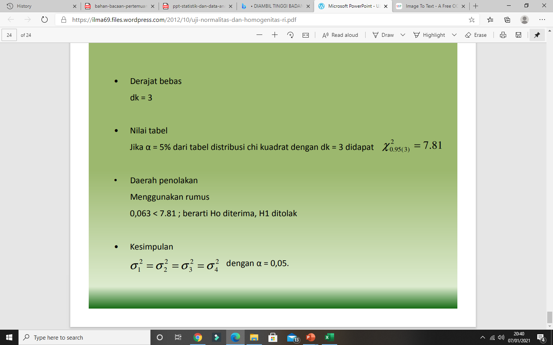
2. UJI BARTLETT
Derajat bebas dk = 3
Nilai tabel Jika α = 5% dari tabel distribusi chi kuadrat dengan dk = 3 didapat
Daerah penolakan
Menggunakan rumus
0,063 < 7.81 ; berarti Ho diterima, H1 ditolak
Kesimpulan
dengan α = 0,05.

Slide 30
THANK YOU

